Slide 1
آموزش ایمنی خودروهای غذای سیار
بخش سوم: ایمنی آتش سوزی در عملیات پخت و پز
این مطالب تحت بودجه شماره SH-39170-SH2 توسط اداره ایمنی و بهداشت شغلی وزارت کار ایالات متحده آمریکا تولید شده است. محتویات لزوماً نظرات یا سیاست های وزارت کار ایالات متحده آمریکا را منعکس نمی کند، همچنین اشاره به نام تجاری، محصولات تجاری، یا سازمان ها بیانگر تأیید دولت آمریکا نمی باشد.

Slide 2
اهداف
پس از این پایان این بخش، کارآموز قادر خواهد:
سه مورد از جدی ترين خطرهای شناخته شده برای برای خودروهای سیار مواد غذایی را شناسایی کند
متوجه شود که شیوه کنترل خطر مورد نیاز، به نوع منابع گرمایشی و منابع انرژی موجود بستگی دارد شناسایی راه هایی برای کنترل خطرات عمومی ایمنی اتش سوزی
شناسایی راه‌های کنترل خطرهای مرتبط با استفاده از ژنراتور.
شناسایی راه‌های کنترل خطرهای مرتبط با استفاده از سوخت جامد.

Slide 3
چه منابع انرژی/ گرمایشی ای دارید؟
منابع گرمایش و انرژی
پروپان
سوخت جامد (چوب، زغال چوب و غیره) برق (ژنراتور)
نوع توزیع کننده
خودرو سیار مواد غذایی
تریلر مواد غذایی واگن غذا (cart) یا چادر

Slide 4
نواحی تمرکز در ایمنی خودروهای سیار مواد غذایی
پروپان:
آمار NFPA نشان می‌دهد که حدود 60% از آتش‌سوزی‌های خودروهای سیار مواد غذایی به پروپان مربوط هستند و بیشتر صدمات/مرگ‌ها ناشی از انفجار پروپان است.
ژنراتورها:
دو موضوع موجود هستند: خطرات الکتریکی و منوکسید کربن، هر دو می‌توانند در صورت عدم پیشگیری مرگبار باشند.
لوازم آشپزی/ سیستم‌های خاموش کننده‌ی هود:
ممکن است انواع مختلفی از وسایل آشپزی وجود داشته باشد و می بایست روش‌های خاموش کردن آتش برای هر یک موجود باشد.
در یک برنامه پیشگیری از آتش‌سوزی محل کار، تمام این موارد ممکن است نیاز به در نظر گرفتن داشته باشند.

Slide 5
برنامه های پیشگیری از آتش سوزی
هدف: جلوگیری از وقوع اتش سوزی در محل کار
برنامه پیشگیری از آتش‌سوزی باید کتبی باشد، در محل کار نگه داشته شود و برای دوره کردن کارمندان در دسترس باشد.
الزامات:
فهرستی از تمام خطرات اصلی آتش‌سوزی، روش‌های مناسب برای اداره/ انبارداری مواد خطرناک، منابع احتمالی اشتعال و کنترل‌ها و نوع تجهیزات محافظت دربرابر آتش مورد نیاز برای هر خطر.
رویه ها برای کنترل تجمیع زباله قابل اشتعال/سوختن.
رویه ها برای تعمیر و نگهداری منظم از سیستم‌های ایمنی در تجهیزات.
نام کارمندان مسئول نگهداری و تعمیر تجهیزات برای جلوگیری از آتش‌سوزی و کنترل خطرات منبع سوخت.
https://www.osha.gov/etools/evacuation-plans-procedures/emergency-standards/fire-prevention
Notes:
https://www.osha.gov/etools/evacuation-plans-procedures/emergency-standards/fire-prevention

Slide 6
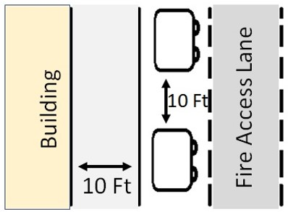
دستورالعمل های عمومی ایمنی آتش سوزی
به دست آوردن مجوز یا اجازه (license or permit) از مقامات محلی
اطمینان حاصل کنید حداقل 10 فوت فاصله از ساختمان ها، سازه ها، خودروها، و هر ماده احتراقی وجود دارد
اطمینان حاصل کنید که دسترسی به خودروی آتش نشانی برای خطوط آتشنشانی و جاده های دسترسی فراهم شده است
اطمینان حاصل کنید دسترسی به شیرآب آتش نشانی وجود دارد
اطمینان حاصل کنید که منابع برق از دسترس عموم با استفاده از موانع، حفاظ های فیزیکی، حصار جدا شده اند.
ساختمان
تقریبا 3 متر
تقریبا3 متر
خط دسترسی آتش نشانی

Slide 7
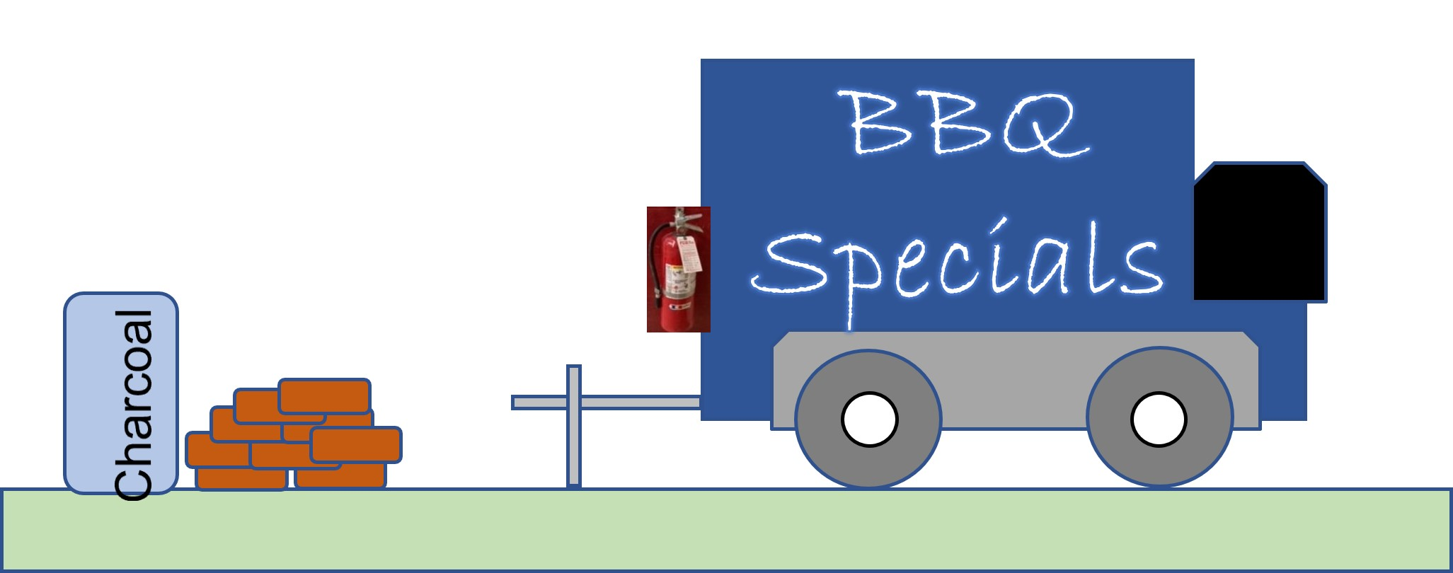
دستورالعمل های عمومی ایمنی اتش سوزی (ادامه)
چک کنید که دستگاه‌هایی که از مواد قابل احتراق استفاده می‌کنند، توسط یک سیستم خاموش کننده آتش تایید شده محافظت می‌شوند.
اطمینان حاصل کنید که خاموش کننده‌های آتش قابل حمل انتخاب و در مناطق پخت و پز نصب شده‌اند.
توجه: ایمنی پروپان به طور جداگانه در بخش 4 پوشش داده خواهد شد.

Slide 8
چک لیست ایمنی سوخت جامد (چوب، زغال چوب)
سوخت را بالای هیچ دستگاه تولید گرما یا تهویه نگهداری نکنید.
سوخت را با فاصله کمتر از سه فوت از هر دستگاه پخت و پز نگهداری نکنید.
سوخت را در نزدیکی مایعات قابل اشتعال، منابع احتراق، مواد شیمیایی و مواد غذایی یا کالاهای بسته بندی شده نگهداری نکنید.
سوخت را در مسیر خارج کردن خاکستر یا نزدیک خاکسترهای برداشت شده نگهداری نکنید.
خاکستر، زغال و سایر بقایای آتش را در فواصل منظم و حداقل یک بار در روز از جعبه آتش بیرون بیاورید.
خاکستر، زغال و سایر بقایای آتش را بیرون بیاورید، در یک ظرف فلزی بسته قرار دهید.

Slide 9
ایمنی الکتریکی و ژنراتورها
ویلسون، کارولینای شمالی، 17 سپتامبر 2021
یک کارگر 57 ساله در یک تریلر غذا دچار برق گرفتگی شد، ظاهرا به دلیل یک سیم رابط. عابری که او را پیدا کرد وقتی او را برگرداند دچار شوک شد. دفتر پزشک قانونی کارولینای شمالی علت مرگ را برق گرفتگی ذکر کرد.
OSHA شرکت تراک غذا را برای 8 تخلف جریمه کرد
خودرو سیار مواد غذایی با لوازم/تدارکات و وسایل/تجهیزات شلوغ و درهم ریخته شده بود
آب روی کف خودرو بود
چندین سیم رابط افزایشی برای راندن برق از ساختمان به داخل خودرو استفاده شده بود
هر دو سر سیم رابط افزایشی به نظر می‌رسید تعویض شده باشند
قبلاً، یک مشکل برقی مربوط ژنراتور باعث آتش سوزی درون خودرو شده بود که داخل خودرو را در آگوست 2020 سوزانده بود، و اکنون خودرو داشت تریلر مورد بحث را، به دنبال می‌کشید
https://restorationnewsmedia.com/articles/local-news/business-cited-fined-after-workers-electrocution/?pub=wilsontimes

Slide 10
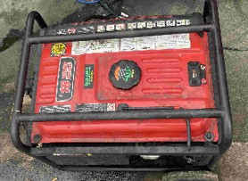
ایمنی ژنراتور
ژنراتورهای برق قابل حمل تأمین کننده برق بسیاری از خودروهای سیار مواد غذایی هستند اما باید به درستی نصب و به کار گرفته شوند
برای نصب ژنراتور خود و اطمینان از اینکه با کدهای محلی مطابقت دارد، با یک برقکار مجاز(licensed electrician) تماس بگیرید
مطمئن شوید ژنراتور به درستی ارت شده (grounded) است و یک سویچ انتقال مناسب برای اتصال ژنراتور به آشپزخانه متحرک استفاده ‌شود
ژنراتور را بیش از حد بارگذاری نکنید
قبل از اینکه برای سوخت‌رسانی از ظرف قابل حمل استفاده کنید، مطمئن شوید که ژنراتور خاموش و خنک شده است
برای جلوگیری از برق گرفتگی و آسیب‌های ناشی ازشوک، از مدار قطع کننده با تشخیص اختلاف جریان زمین (GFCI) استفاده کنید.
GFCI=Ground Fault Circuit Interrupters

Slide 11
ایمنی ژنراتور - ادامه
دستورالعمل های تکمیلی
ژنراتورها باید حداقل 12 فوت از بازشوها و ورودی های هوا به تریلر/کامیون ها (و هر مسیر خروج) فاصله داشته باشند.
ژنراتور را در فضاهای بسته یا نیمه بسته به کار نگیرید --> مونوکسید کربن
ژنراتور را به سمت دور از همه ساختمان ها و دیگر خودروها و عملیات پخت و پز هدایت کنید/ قرار دهید
از سنجنده های مونوکسید کربن در فضاهای تقریبا بسته برای مشاهده و پیگیری سطح مونوکسید کربن استفاده کنید

Slide 12
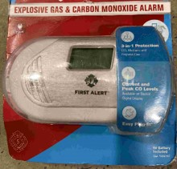
آشکارساز گاز داخل تریلر/کامیون
گازها می‌توانند در فضاهای بسته مانند کامیون‌های غذا و کشتی‌ها جمع شوند
مونوکسید کربن(CO)
گاز بی رنگ و بی بویی که می‌تواند باعث مسمومیت با مونوکسید کربن و مرگ شود
می‌تواند از ژنراتورها یا موتورهای دیگر تولید شود
پروپان، گازهای قابل اشتعال دیگر
می‌تواند منجر به انفجار شود
می‌تواند از نشت در لوله‌ها بین تانک‌ها، مشعل‌ها سرچشمه گیرد
آشکارسازهای گاز می‌توانند نجات دهنده جان باشند!
توجه: این موارد ممکن است در مورد واگن های غذا (carts)/چادرها که در هوا باز هستند کارآمد نباشد.

Slide 13
سطوح پخت و پز
در فعالیت‌های تجاری فیزیکی و غیر آنلاین، آتش‌های پخت و پز یک منبع عمده زیان می باشد
چندین حادثه آتش‌سوزی خودروهای غذای سیار پس از اینکه مشعل‌ها بدون نظارت روشن مانده اند رخ داده است.
چک لیست:
هنگامی که تجهیزات پخت و پز هنوز داغ است، آن‌ها را بدون نظارت رها نکنید
تنها زمانی که تمام پنجره ها و منابع تهویه به طور کامل بازاست با تجهیزات پخت و پزکارکنید
وقتی تجهیزات استفاده نمی‌شوند، شیرهای تامین گاز را ببندید
تجهیزات پخت و پز را از جمله سیستم تهویه را با پاکسازی و حذف منظم چربی تمیز نگه دارید.

Slide 14
سیستم‌های خاموش کننده آتش و هودها
سیستم های خاموش کننده/مهارکننده آتش معمولا برای حفاظت از مناطق پخت و پز که ممکن است آتش سریعا شروع و گسترش یابد، استفاده می شوند.
هدف: خاموش کردن سریع آتش در حال توسعه و هشدار به کارکنان/ساکنین قبل از اینکه خسارت گسترده ای وارد شود.
راهنمایی:
برای نصب خدمات حرفه ای را استخدام کنید - بهترین سیستم برای محل کار شما ممکن است بستگی به چندین عامل داشته باشد که نصب کننده بررسی خواهد کرد.
این سیستم باید سالانه بازرسی شود و درحالتی کارا مورد استفاده/نگهداری و تعمیر قرار گیرد.
کارکنان را در مورد نحوه کار سیستم مطلع کنید. اگر سیستم به گونه ای است که احتمالا کارگری را در معرض مواد شیمیایی قرار می دهد، توضیح درمورد خطرات شیمیایی برای او مورد نیاز است
Notes:
https://www.osha.gov/etools/evacuation-plans-procedures/emergency-standards/fixed-extinguishing

Slide 15
خلاصه
خطرات متعددی برای عملیات تهیه مواد غذایی وجود دارد، از جمله خودروهای غذای سیار/تریلرها یک برنامه پیشگیری از اتش سوزی باید برای لیست خطرات ایمنی اتش سوزی و راه های کنترل انها وجود داشته باشد. ژنراتورها هم خطرات الکتریکی و هم خطر مونوکسید کربن را ایجاد می کنند- از کنترلهای ایمنی الکتریکی استفاده کنید و در فضاهای بسته، آشکارسازهای گاز را برای اطلاع از وجود گازهای خطرناک استفاده کنید.
سیستم های خاموش کننده آتش در بیشتر حوزه ها مورد نیاز است تا سریعاً آتش های آشپزخانه را خاموش کند اما نیاز به بازرسی و نگهداری و تعمیر دارند.

